Slide 1
орв 2023 – итоги, проблемы, перспективы
Отчет об оценке регулирующего воздействия в забайкальском крае за 10 мес 2023 года

Slide 2
Что сделано:
Лучшие практики 2023
В рамках ОРВ доработан проект закона края о регулировании деятельности штрафстоянок – учтено замечание бизнеса об исключении нормы о рассрочке платы за хранение автомобиля;
Доработаны ряд проектов постановлений Правительства края, определяющие индикаторы риска в ргкн;
Доработан проект закона об охране атмосферного воздуха в Забайкальском крае – вводимый запрет ограничен по территории и видам топлива;
При проектировании порядка о субсидировании воздушных перевозок разработчиком учтены замечания об исключении документов, которые могут быть получены по СМЭВ. Порядок доработан.

Slide 3
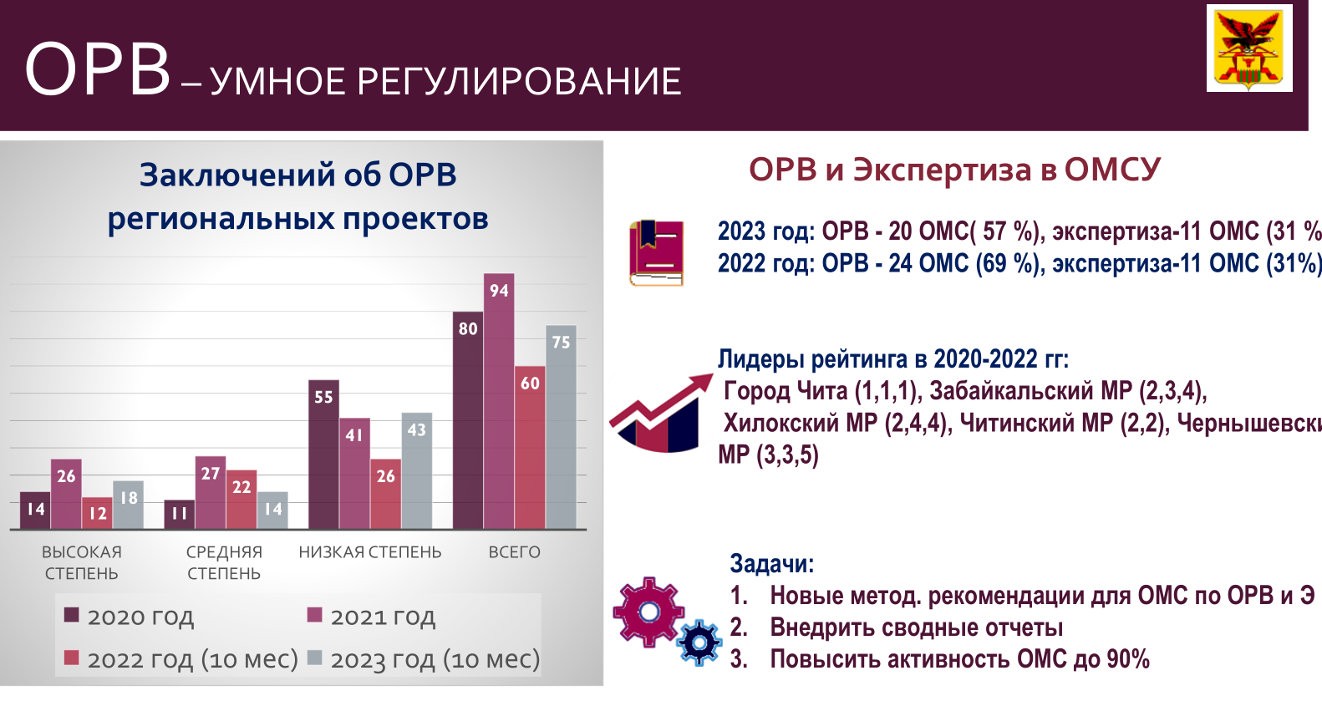

Slide 4
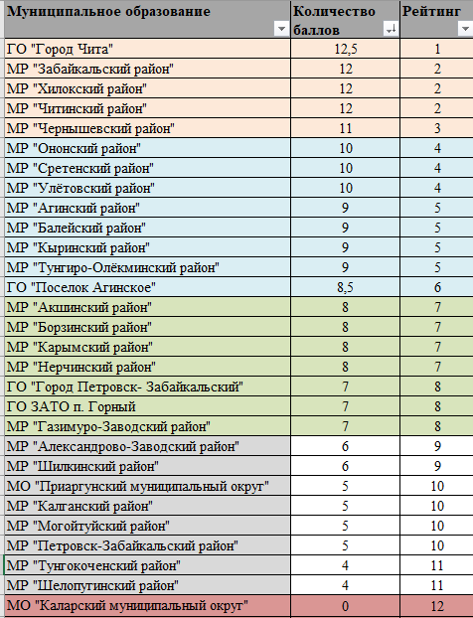
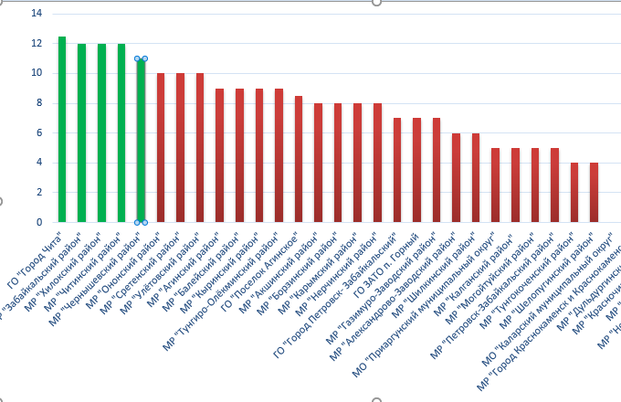
Ежегодный рейтинг омсу по уровню орв проектов мнпа
Лидеры : Город Чита, Забайкальский МР, Хилокский МР, Читинский МР, Чернышевский МР

Slide 5
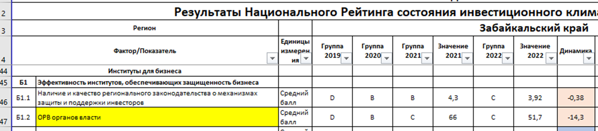
Что нужно сделать
ОБЕСПЕЧИТЬ РОСТ ПОКАЗАТЕЛЯ Б1.2 НАЦРЕЙТИНГА

Slide 6
ЧТО НУЖНО СДЕЛАТЬ
ПЕРЕСМОТРЕТЬ ПОРЯДОК ПО ОРВ РЕГИОНАЛЬНЫХ ПРОЕКТОВ
СОВЕРШЕНСТВОВАТЬ МЕДОДИЧЕСКИЕ РЕКОМЕНДАЦИИ ОМСУ
СЕМИНАРЫ ПО ОРВ НЕ РЕЖЕ 1 РАЗА В КВАРТАЛ
ЗАКРЕПЛЕНИЕ БЛОКИРУЮЩЕЙ ФУНКЦИИ ОРВ БОЛЕЕ ЧЕТКО
ВНЕДРИТЬ СВОДНЫЕ ОТЧЕТЫ В ОМСУ
УЛУЧШИТЬ КАЧЕСТВО ПОДГОТОВКИ СВОДНОГО ОТЧЕТА РАЗРАБОТЧИКАМИ -ОИВ
НАПОЛНЕНИЕ РЕГИОНАЛЬНОГО СЕГМЕНТА НА ПОРТАЛЕ http://orv.gov.ru/Regions/
РЕГУЛЯРНОЕ ОСВЕЩЕНИЕ ОРВ В МЕДИАПРОСТРАНСТВЕ
ОПТИМИЗАЦИЯ ПОРТАЛА ПО РАЗМЕЩЕНИЮ МАТЕРИАЛОВ ПО ОРВ
«ДЕЖУРИТЬ» РАЗДЕЛЫ ПО ОРВ НА САЙТАХ ОМСУ И РЕГИСТР МУНИЦИПАЛЬНЫХ АКТОВ

